Slide 1
Проект программного комплекса
Для автоматизации учёта работы
Медико-санитарного цеха
Выполнил: студент группы ИТ-12-1 Макаренко О.А.
Руководитель: старший преподаватель кафедры КИТ Сташкевич И.И.
Краматорск 2016

Slide 3
Задачи дипломной работы
Сократить время ожидания в очередях на прием
Дать пациентам развернутую информацию о медико-санитарном цехе
Минимизировать организационные посещения регистратуры
Упросить взаимодействие докторов и медицинских карт

Slide 4
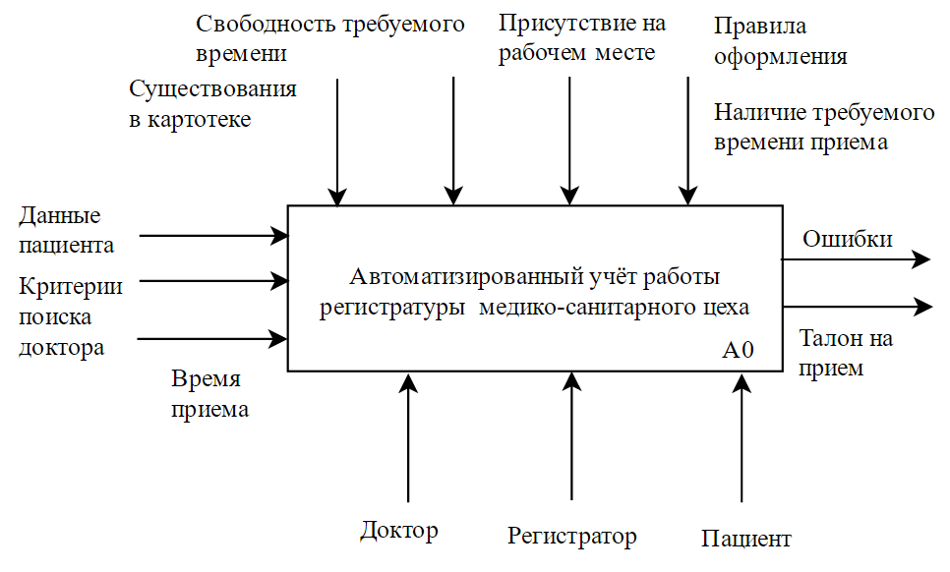
SADT диаграмма нулевого уровня

Slide 5
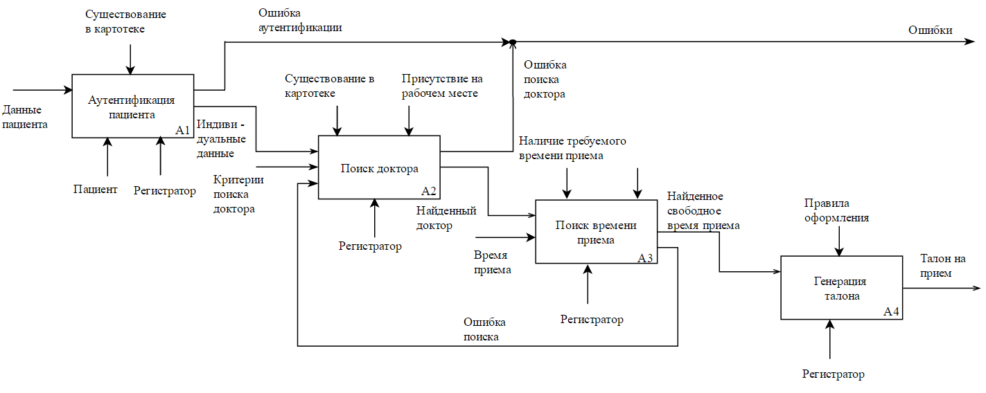
SADT диаграмма первого уровня

Slide 6
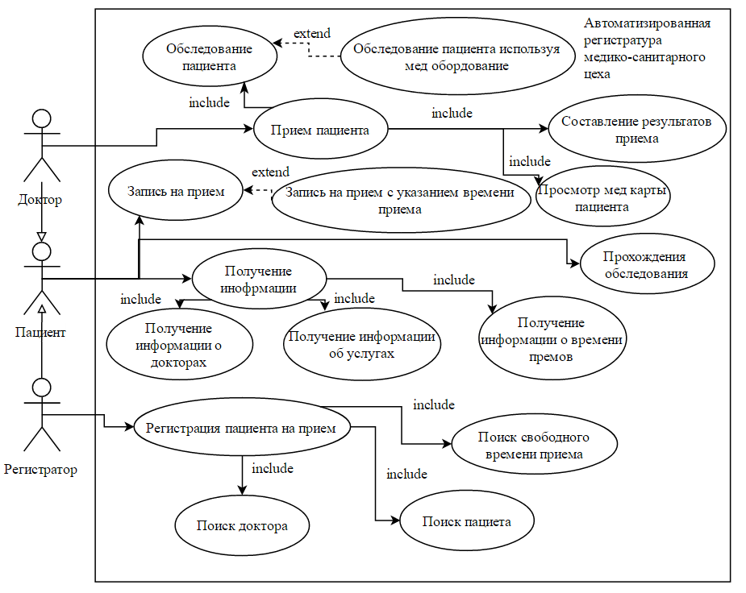
Диаграмма прецедентов

Slide 7
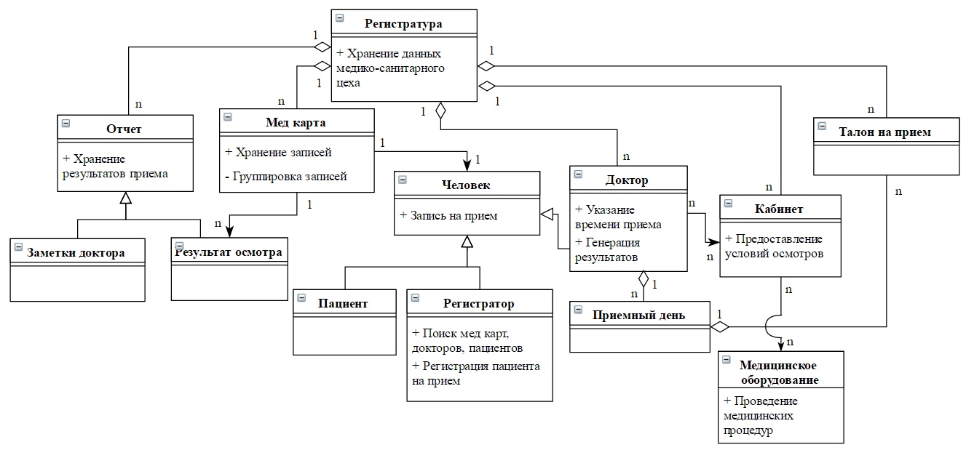
Диаграмма классов

Slide 8
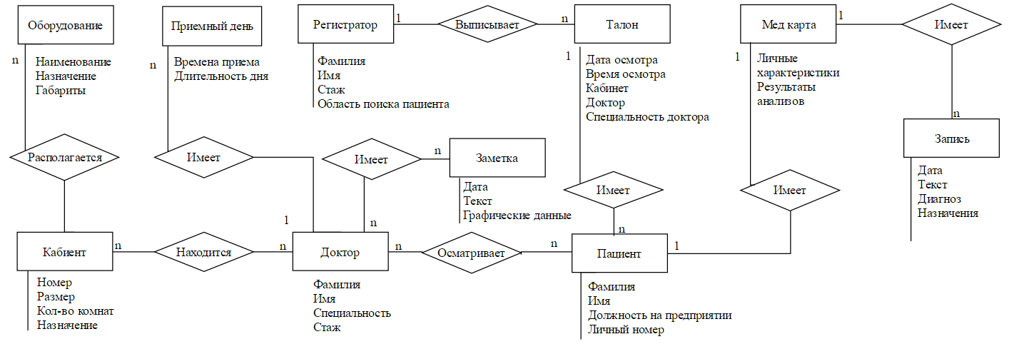
ER диаграмма

Slide 9
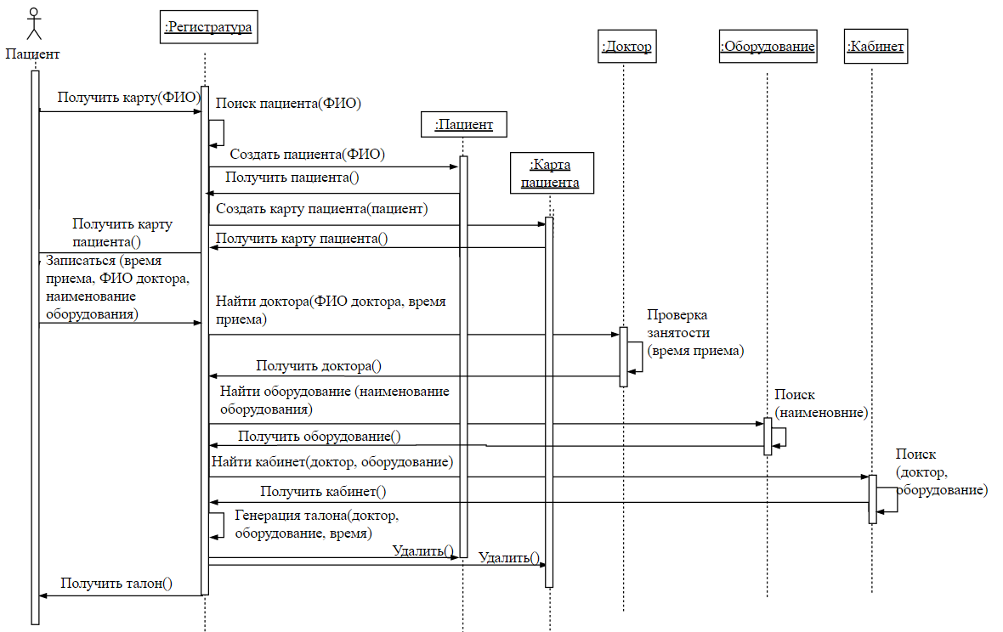
Диаграмма последовательностей

Slide 10
Экономика
Капиталовложения на создание ПК | 23419,02 | грн
Годовая экономия текущих затрат | 17270,32 | грн
Годовой экономический эффект | 2471 | грн
Расчетный коэффициент экономической эффективности | 0,74
Срок окупаемости проекта | 1,35 | года

Slide 11
Выводы

Slide 12
Спасибо за внимание

